Slide 1
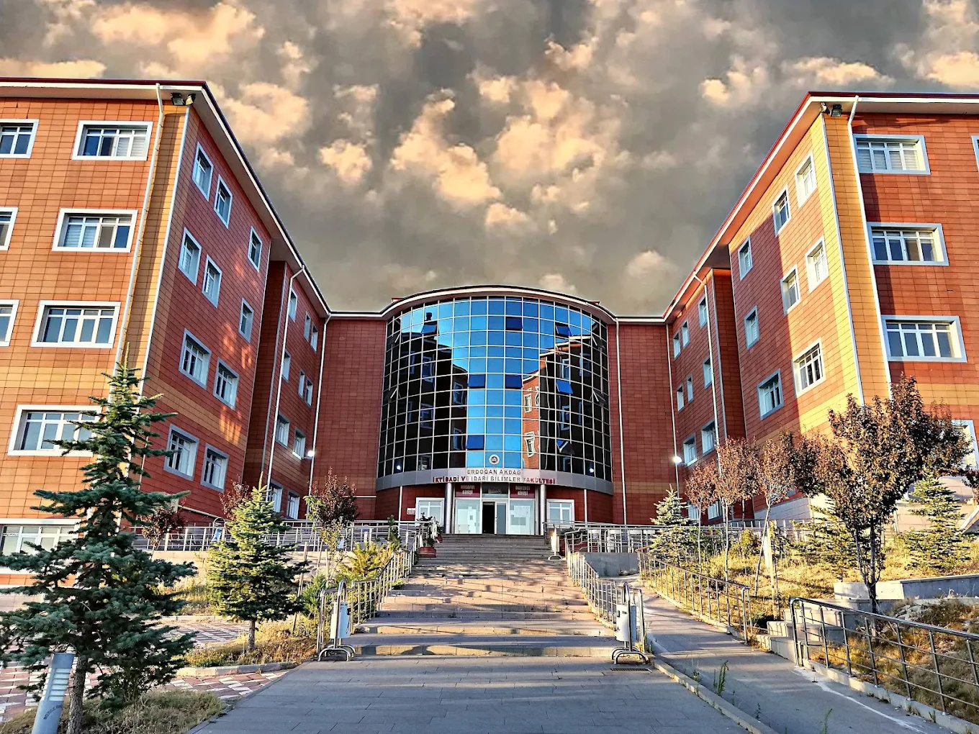

YOZGAT BOZOK ÜNİVERSİTESİ
MEZUNİYET TÖRENİ
2025 – 2026
İKTİSAT BÖLÜMÜ
İŞLETME BÖLÜMÜ
SAĞLIK YÖNETİMİ BÖLÜMÜ

Slide 2
İKTİSAT BÖLÜMÜ

Slide 3
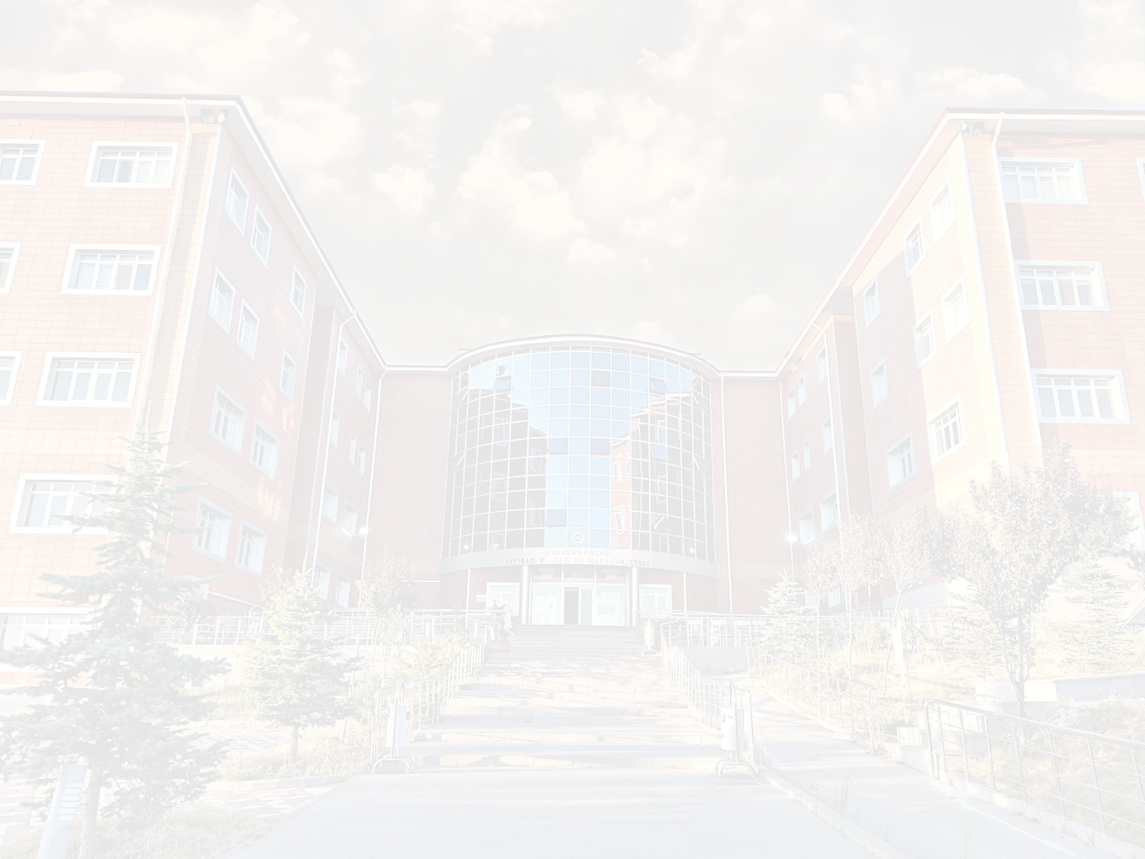
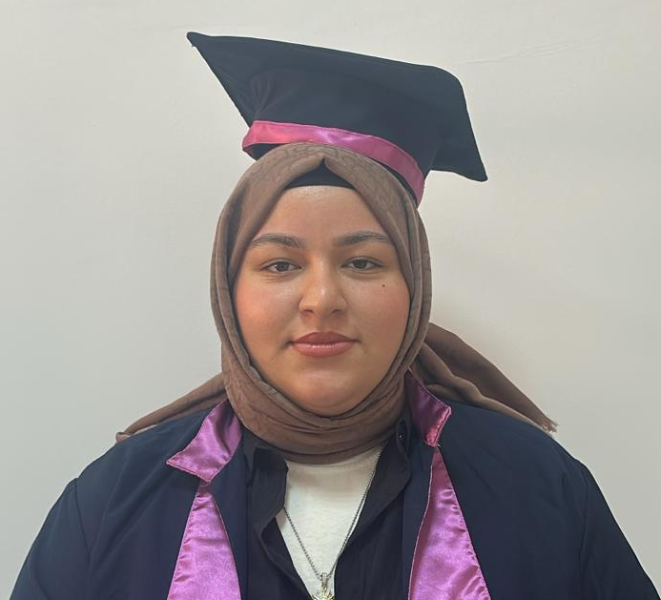
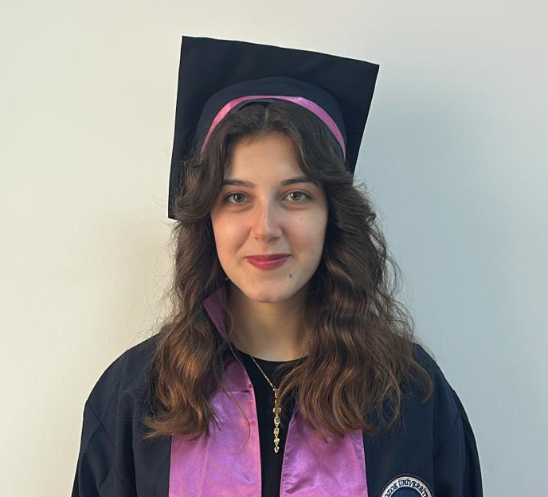
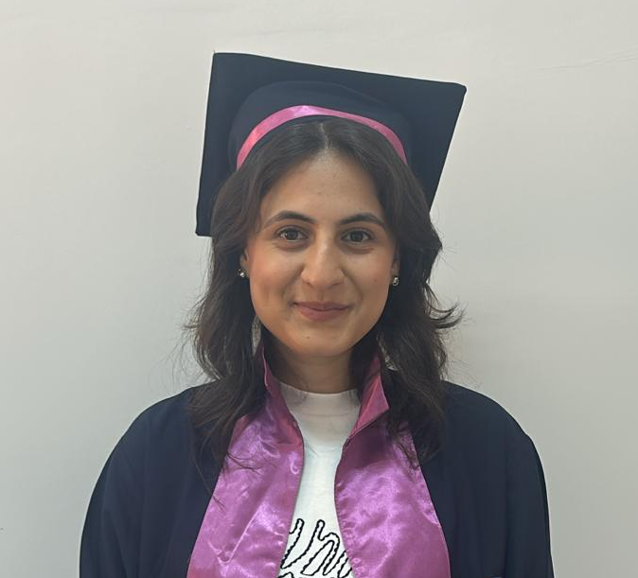
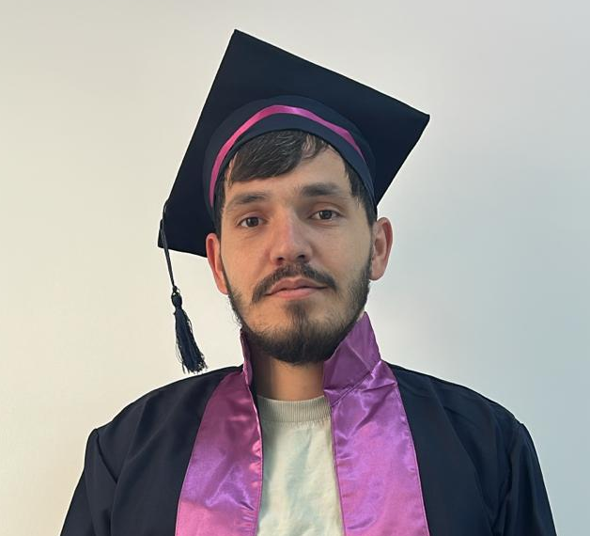
İKTİSAT BÖLÜMÜ MEZUNLARIMIZ
DERECELİLER
BURCU DEMİR
ZEYNEP AKARDENİZ
LEYLA YEŞİLAĞAÇ
BÖLÜM BİRİNCİSİ
BÖLÜM İKİNCİSİ
BÖLÜM ÜÇÜNCÜSÜ
MEHMAN ORDUKANLI
EMEĞİ GEÇEN
Bölüm Mezunları
4/4 Kayıt

Slide 4
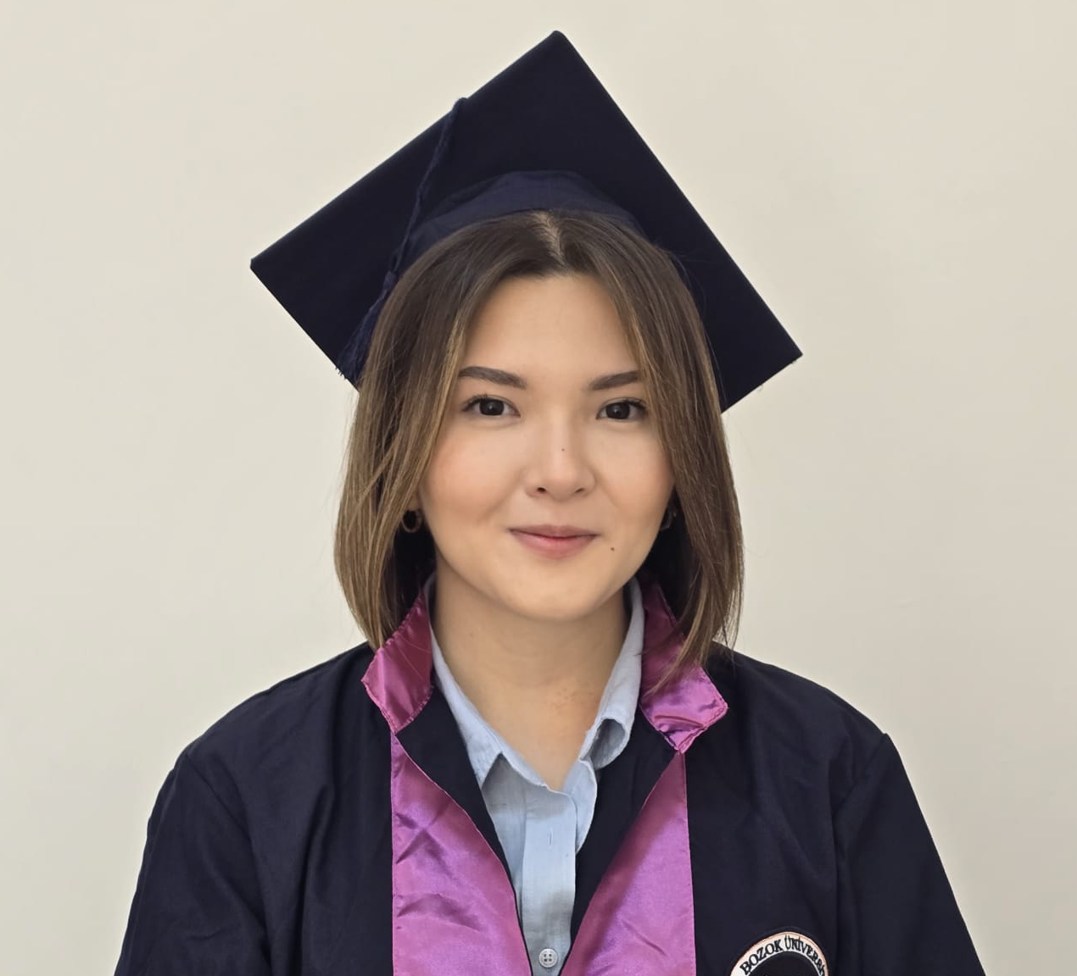
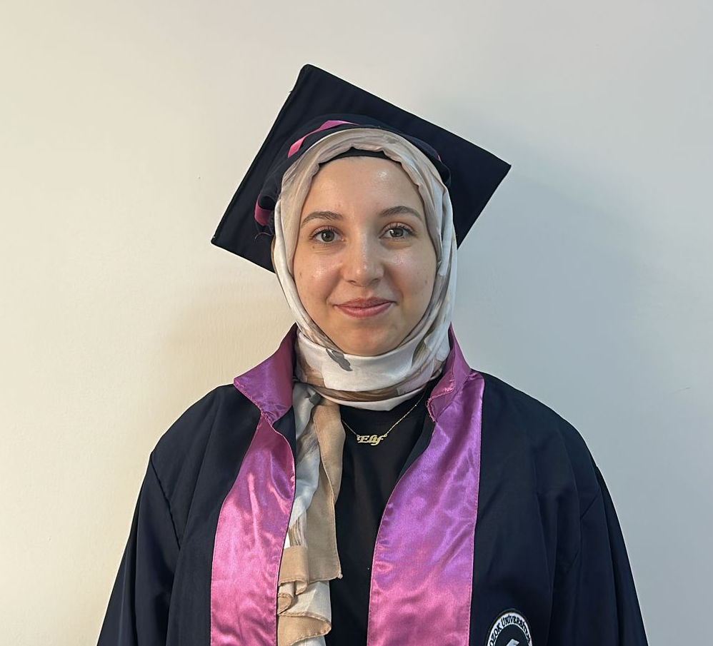
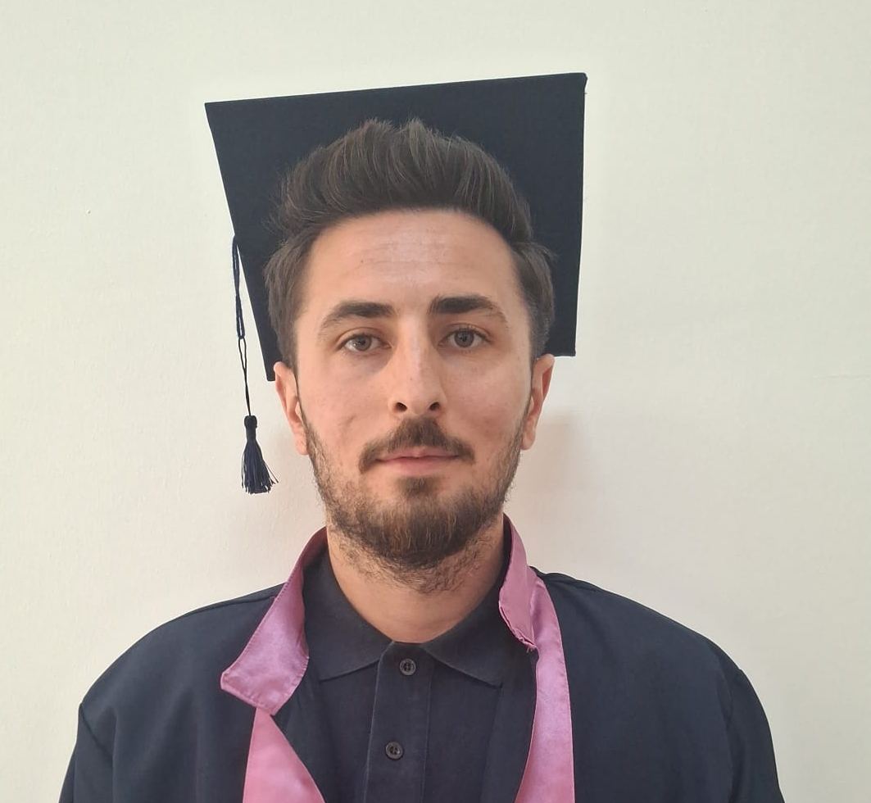
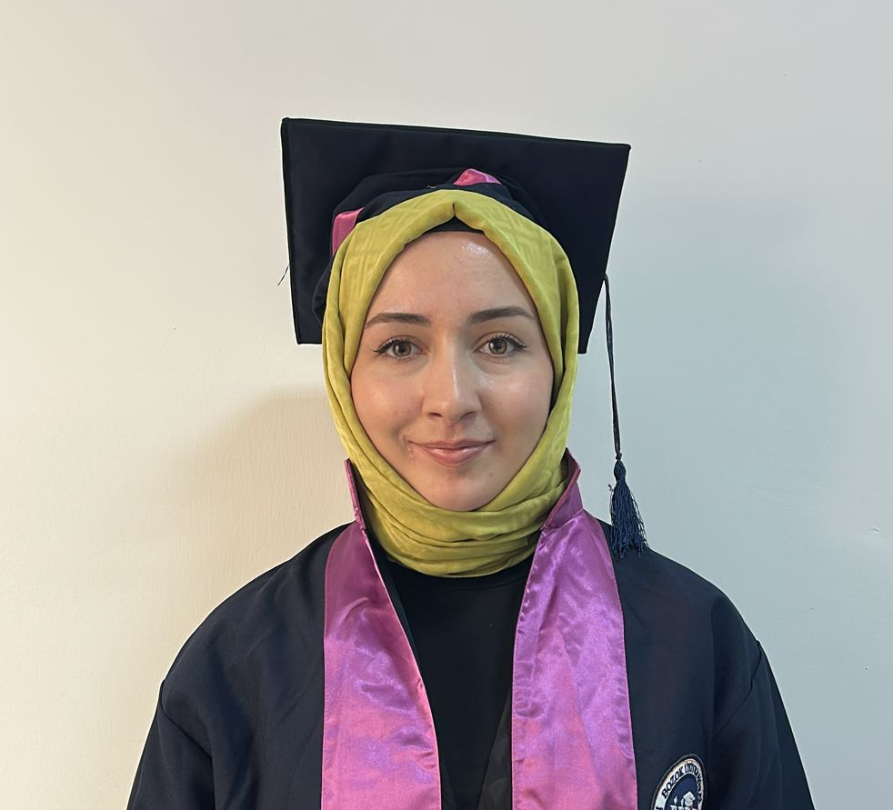
İKTİSAT BÖLÜMÜ MEZUNLARIMIZ
4 Mezun
ADİNA DAULET
ELİF ÖZDEMİR
EMİRCAN YILDIZ
ESRA KARASLAN
Bölüm Mezunları
4/4 Kayıt

Slide 5
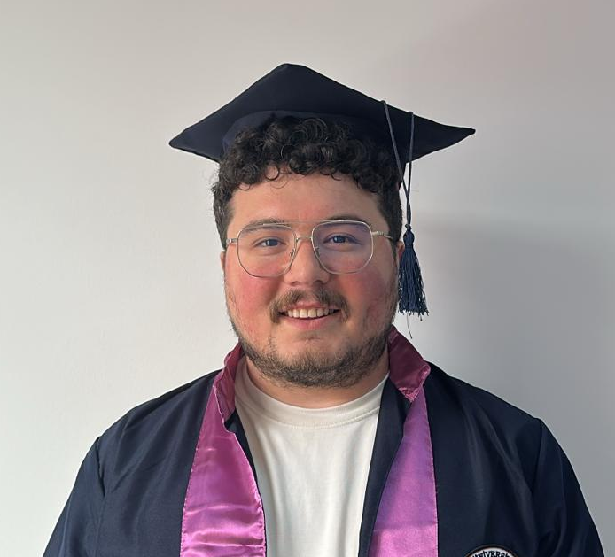
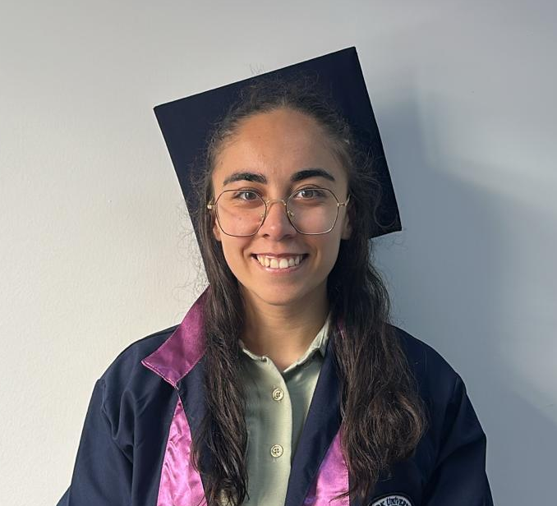
İKTİSAT BÖLÜMÜ MEZUNLARIMIZ
2 Mezun
MUHAMMED ENES ALTUNOK
NAZAR KONAKÇI
Bölüm Mezunları
2/2 Kayıt

Slide 6
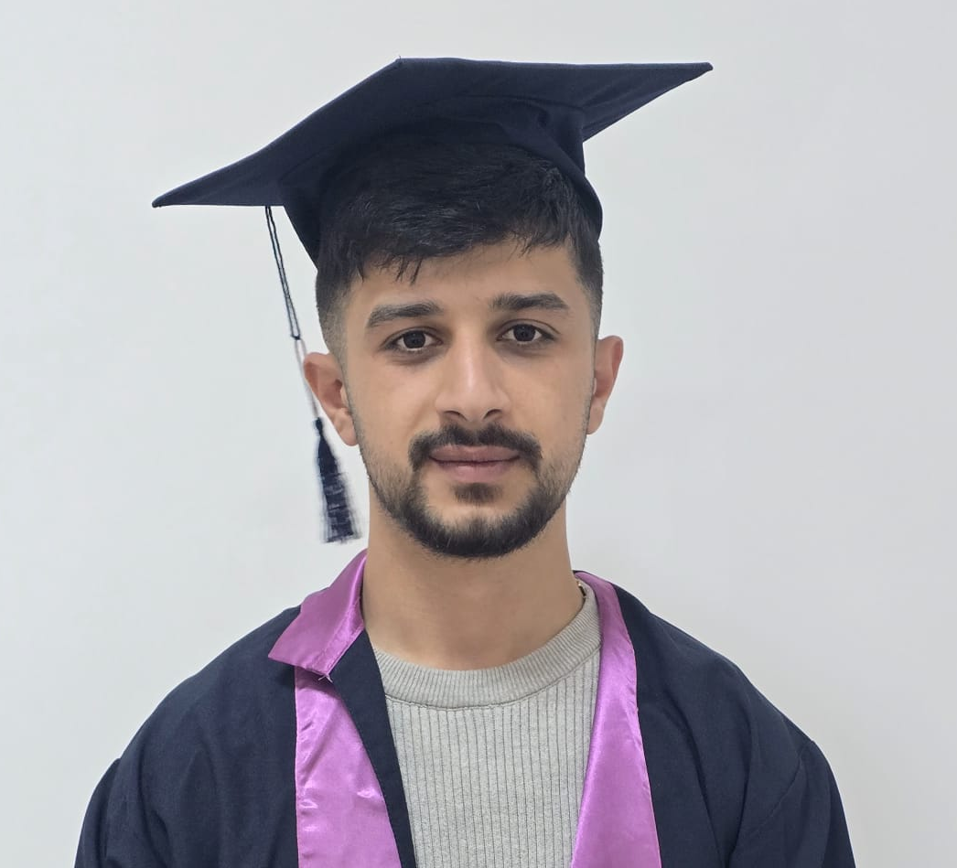
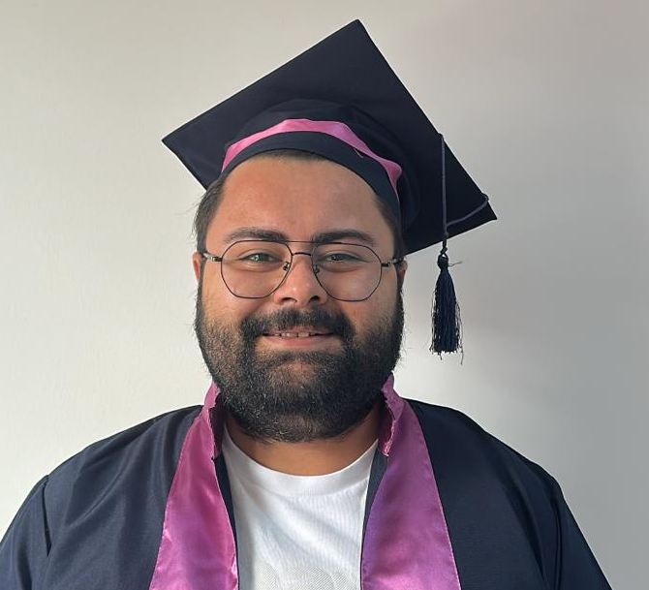
İKTİSAT BÖLÜMÜ MEZUNLARIMIZ
2 Mezun
NEVAİ MAHARRAMLI
OKTAY AYAN
Bölüm Mezunları
2/2 Kayıt

Slide 7
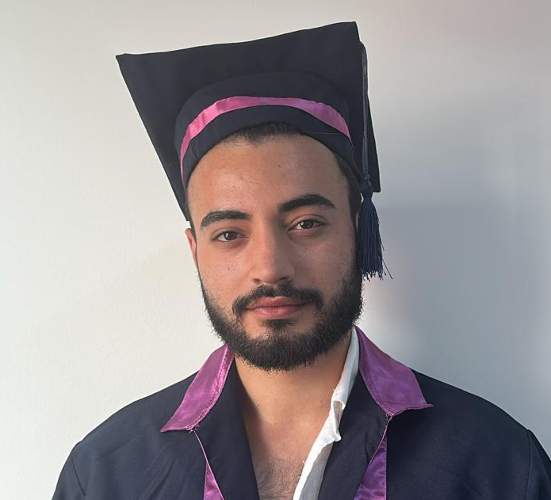
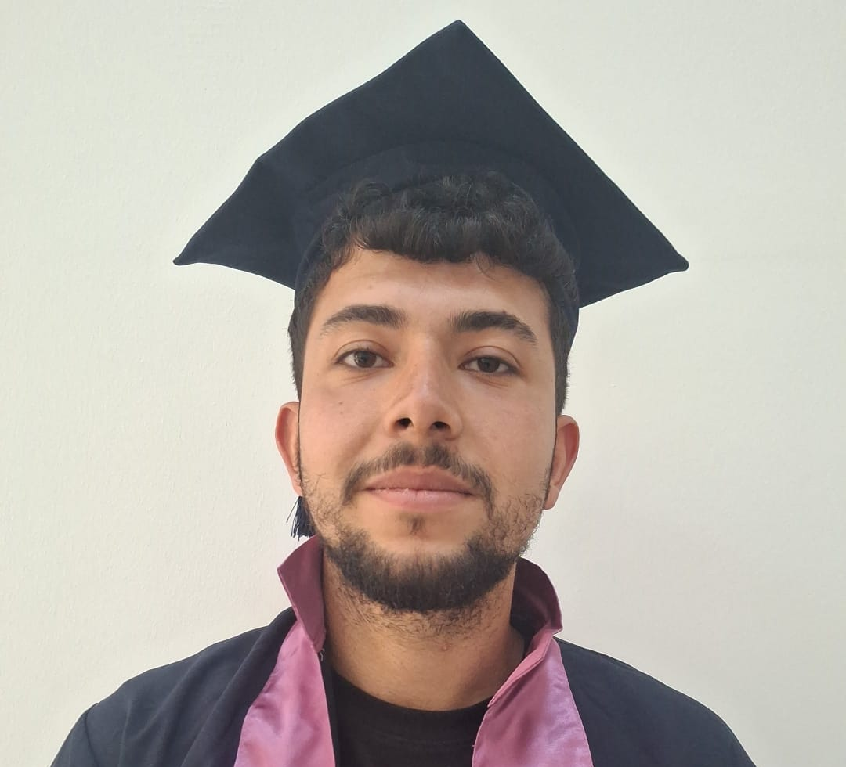
İKTİSAT BÖLÜMÜ MEZUNLARIMIZ
2 Mezun
OSMAN KAAN YAĞMUR
OSMAN KILIÇ
Bölüm Mezunları
2/2 Kayıt

Slide 8
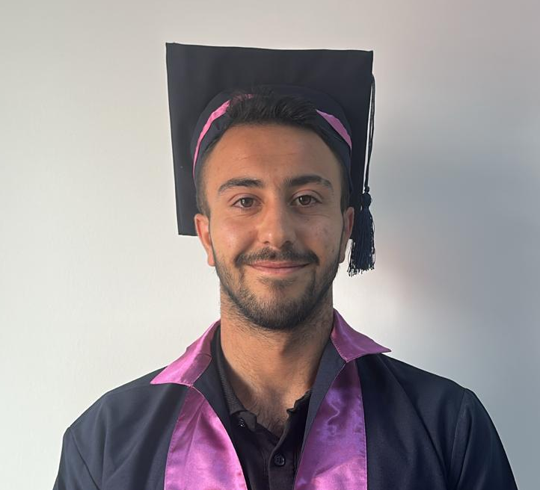
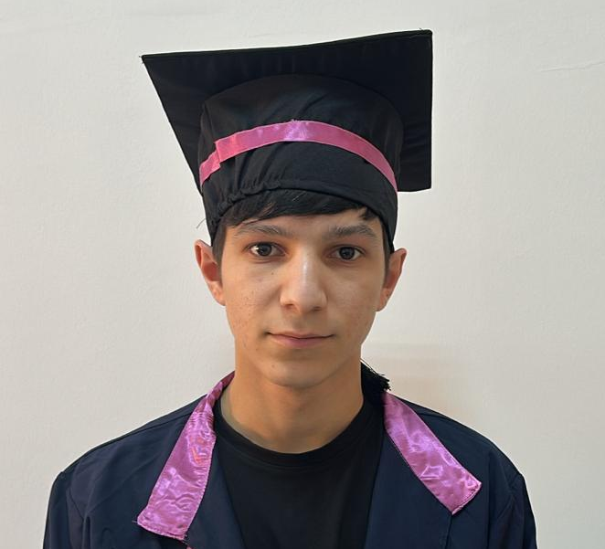
İKTİSAT BÖLÜMÜ MEZUNLARIMIZ
2 Mezun
ÖMER ECEVİT
RİYAD BALAGADASHOV
Bölüm Mezunları
2/2 Kayıt

Slide 9
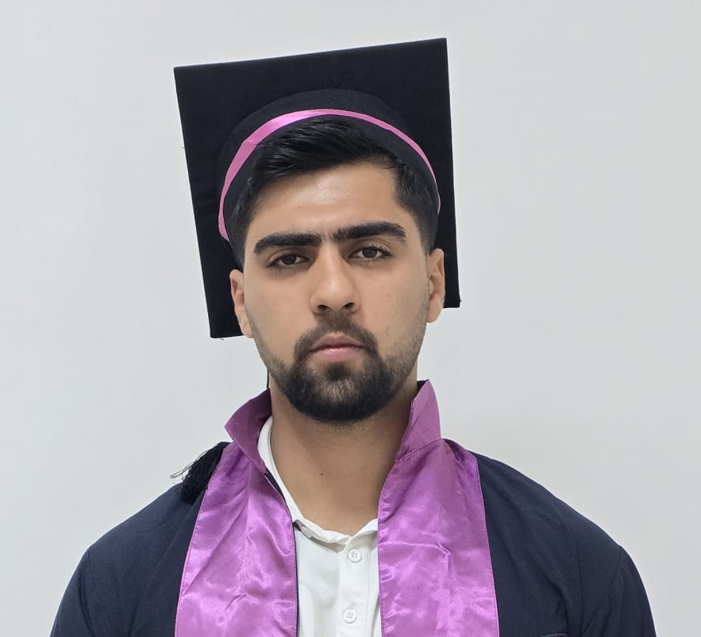
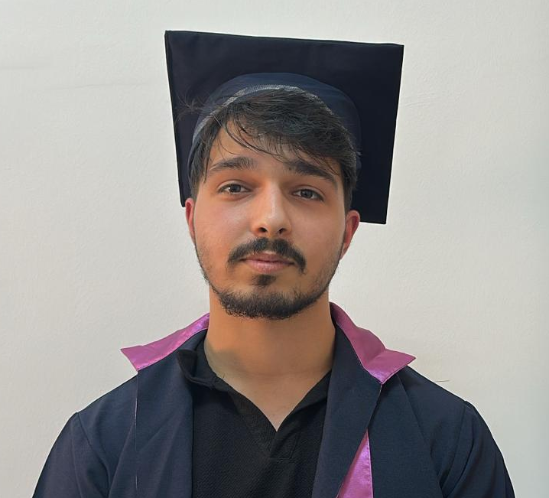
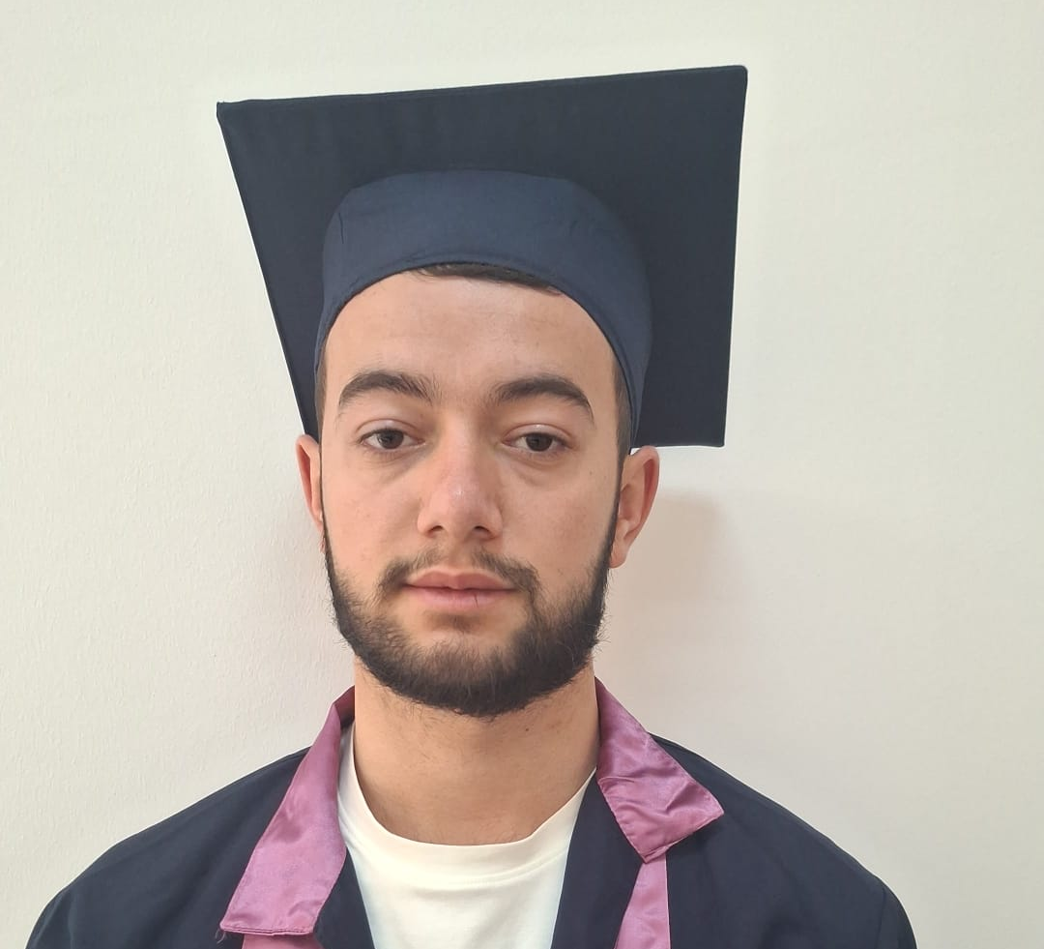
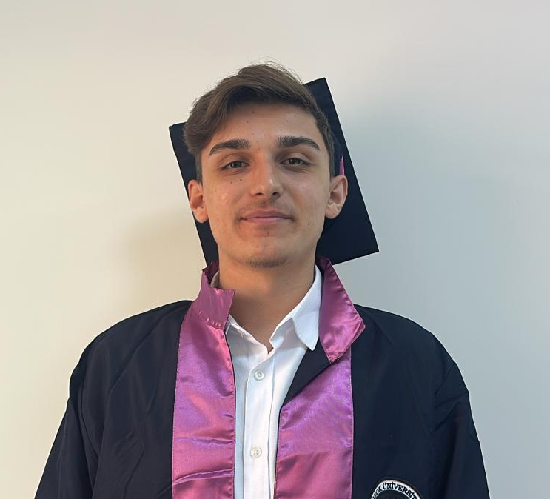
İKTİSAT BÖLÜMÜ MEZUNLARIMIZ
4 Mezun
SAKİT HASANOV
SAMİR ALİYEV
SHAMİSTAN ZAYİDOV
YİĞİT CAN CEYHAN
Bölüm Mezunları
4/4 Kayıt

Slide 10
İŞLETME BÖLÜMÜ

Slide 11
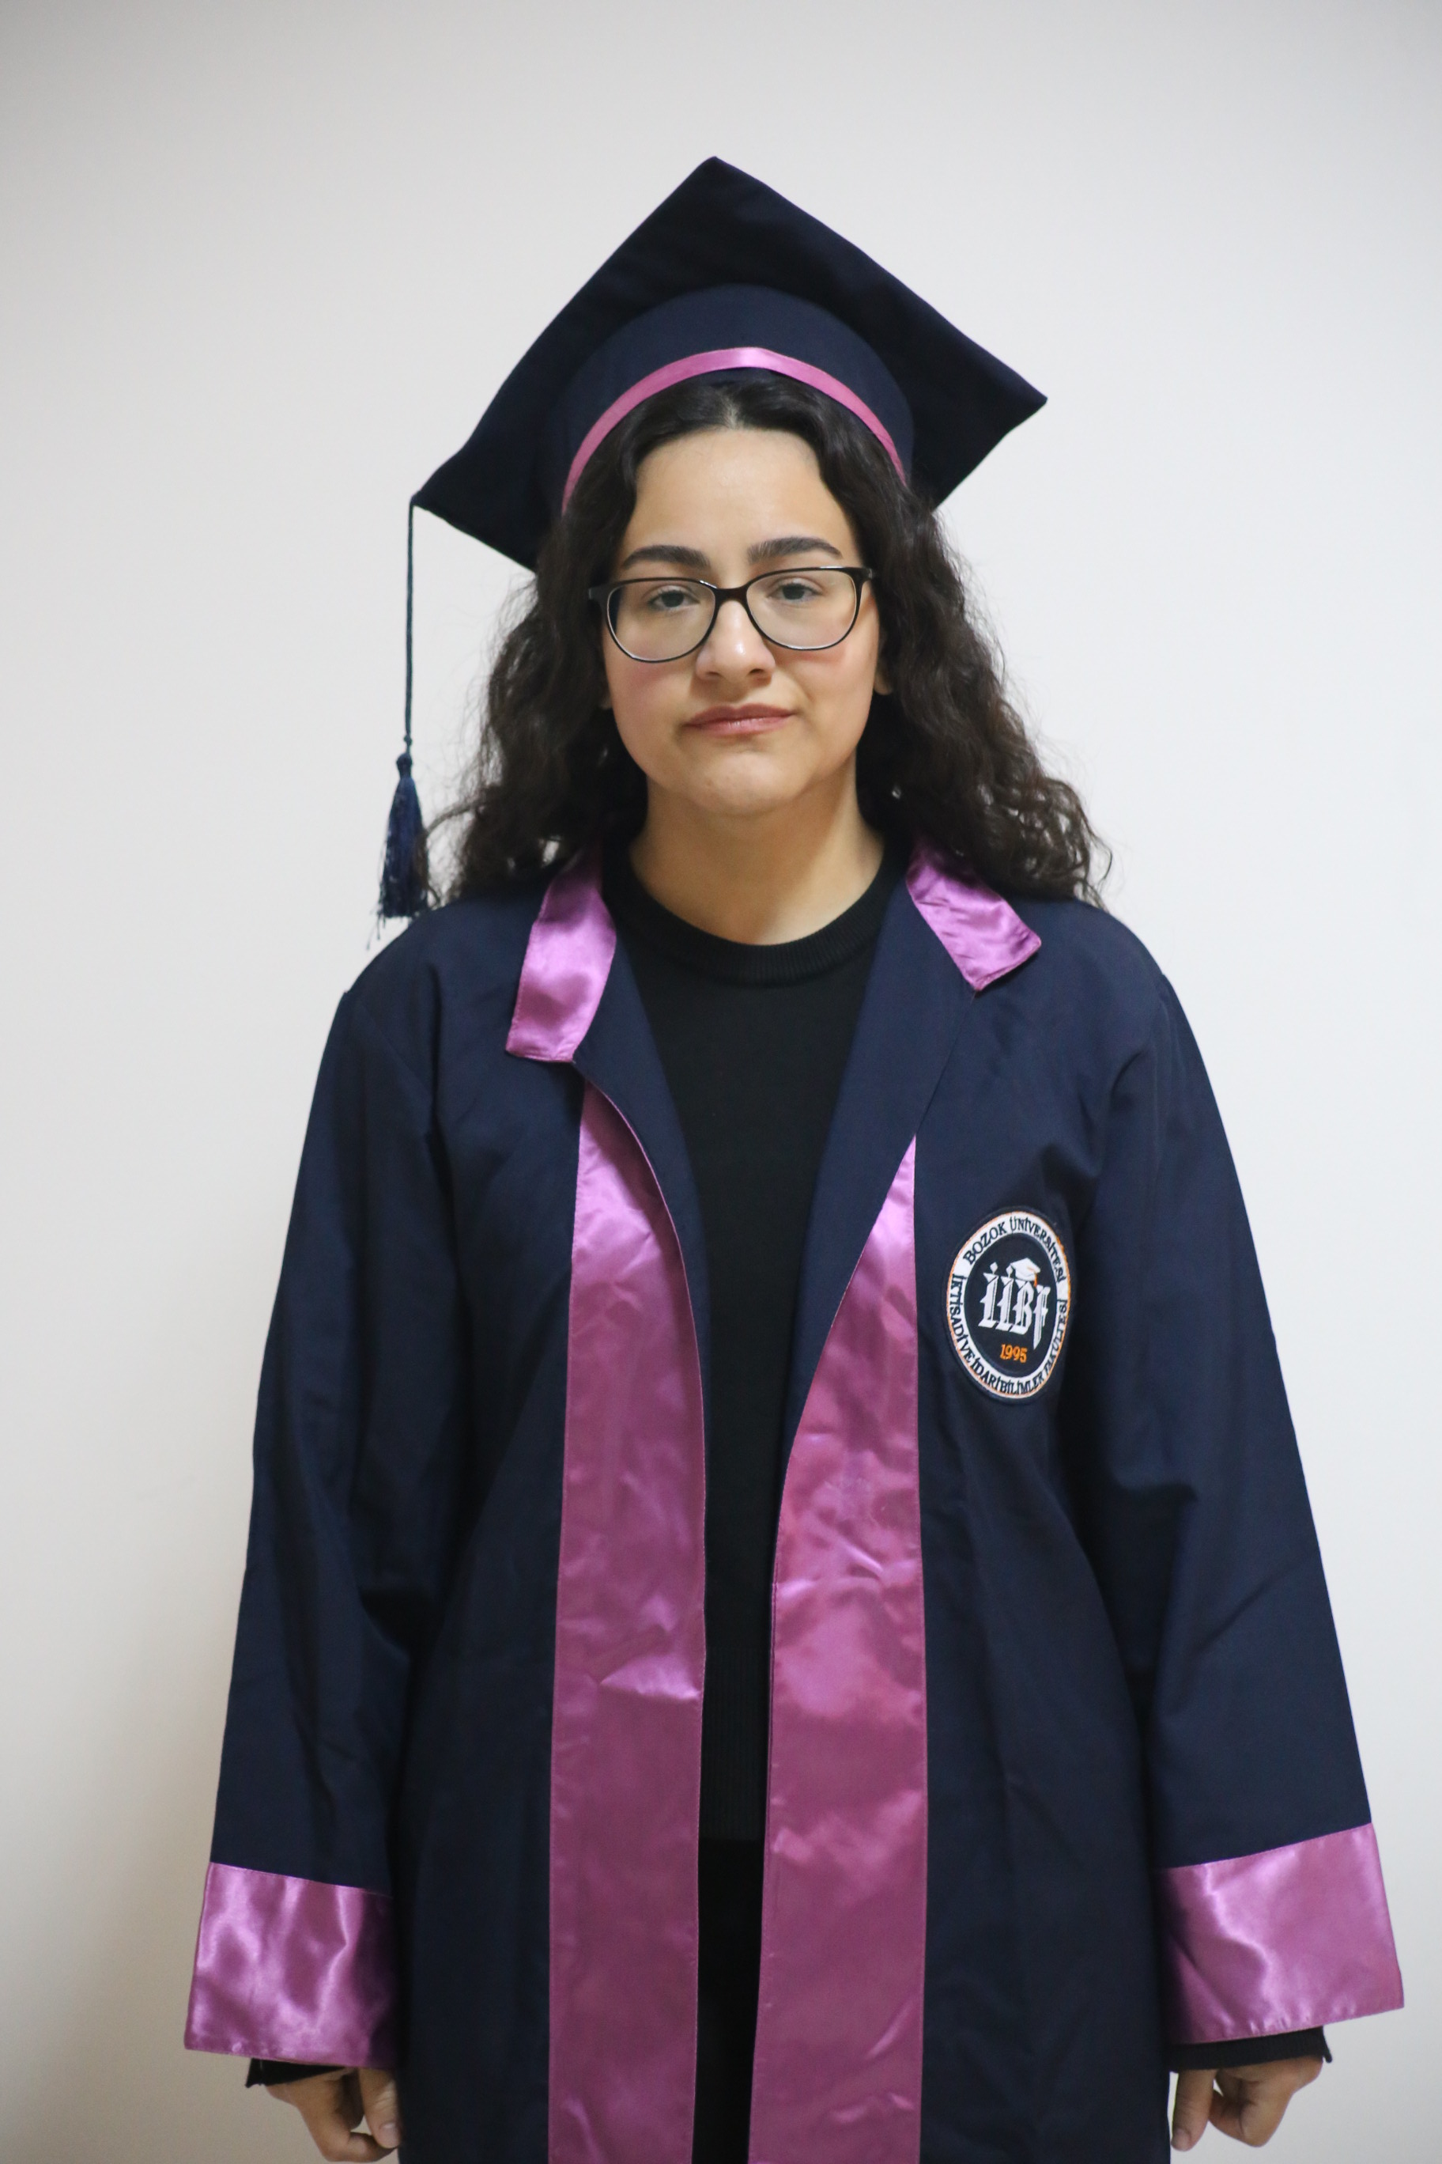
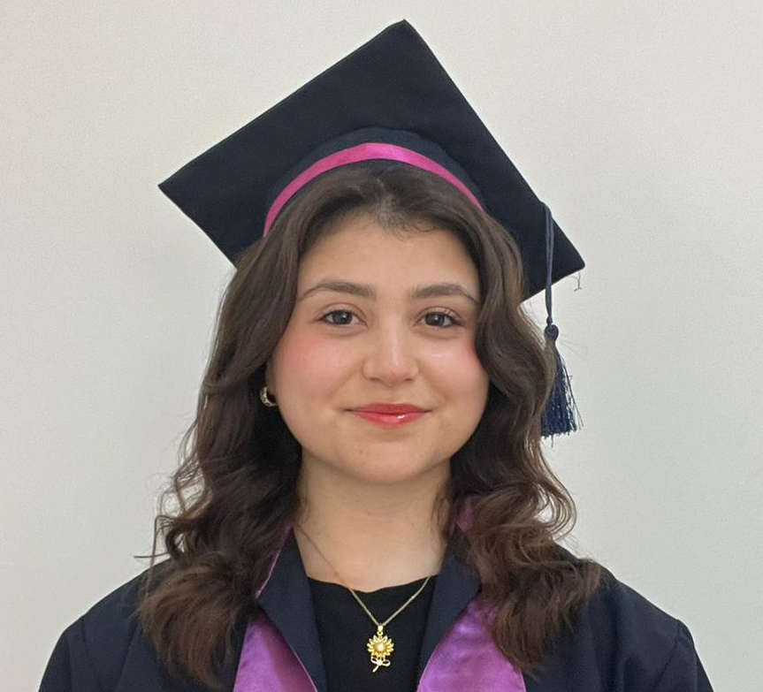
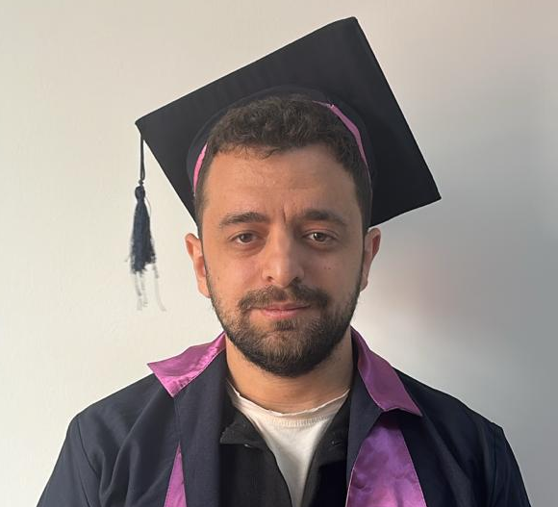
İŞLETME BÖLÜMÜ MEZUNLARIMIZ
DERECELİLER
EBRU ÇİFTÇİ
ELİF YAVUZ
ŞAHİN ÖNER
BÖLÜM BİRİNCİSİ
BÖLÜM İKİNCİSİ
BÖLÜM ÜÇÜNCÜSÜ
Bölüm Mezunları
3/3 Kayıt

Slide 12
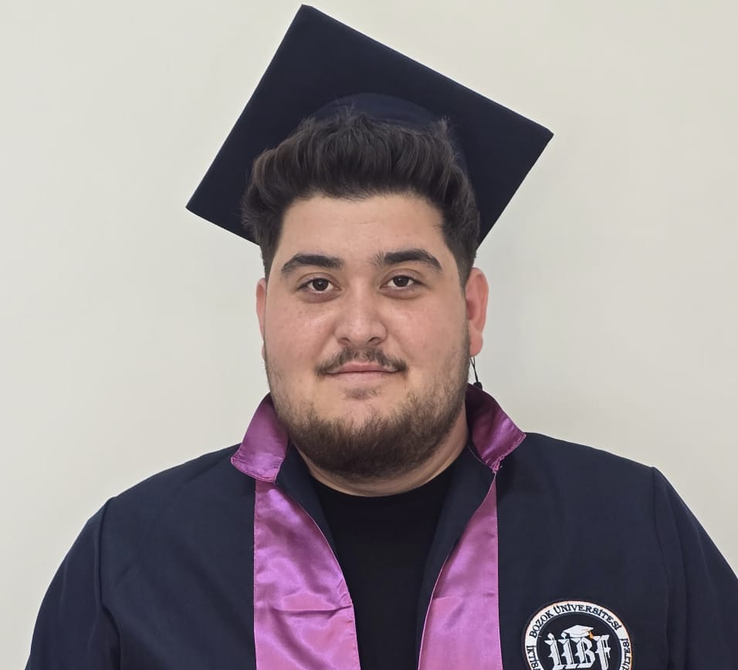
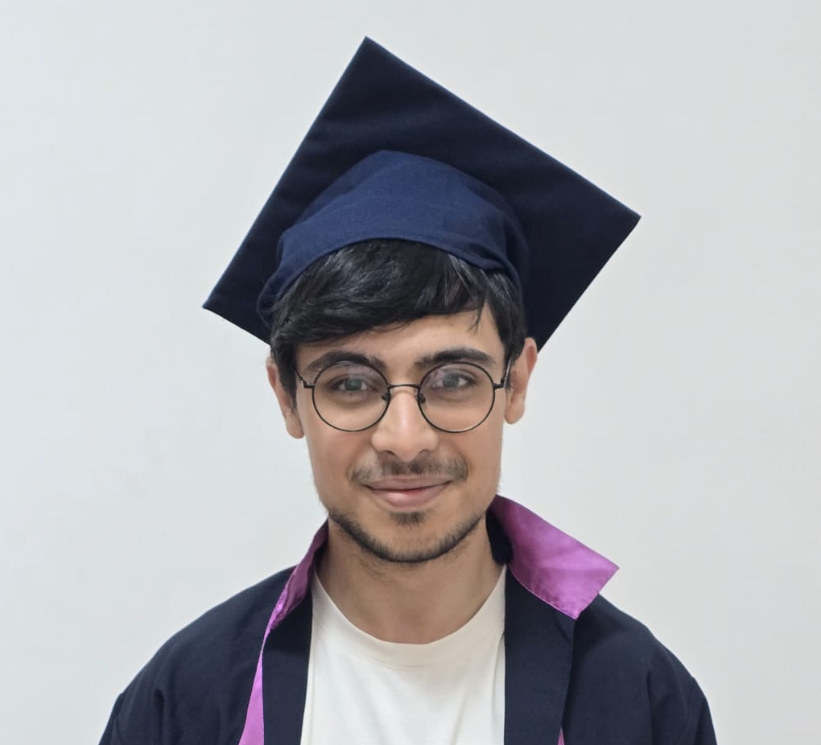
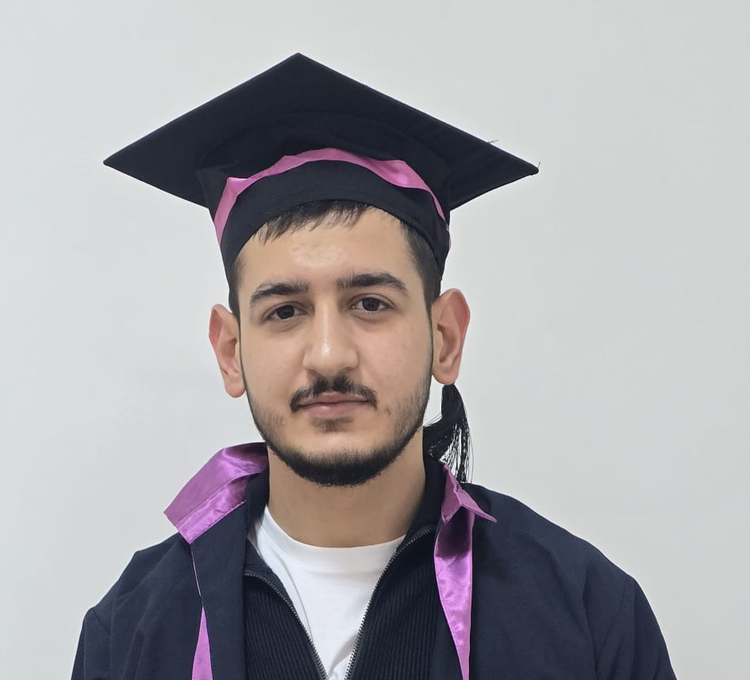
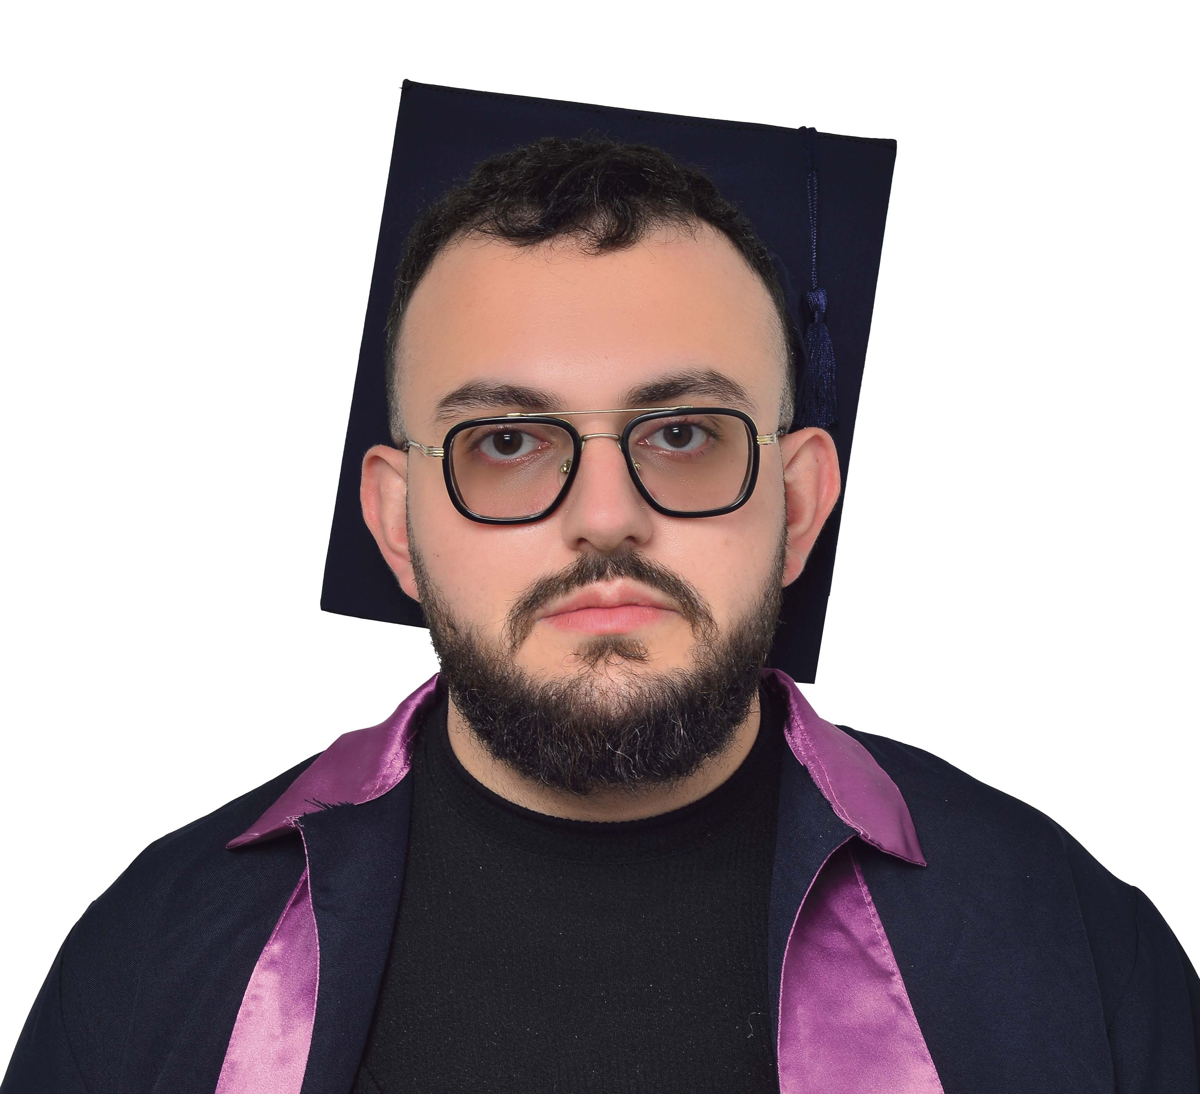
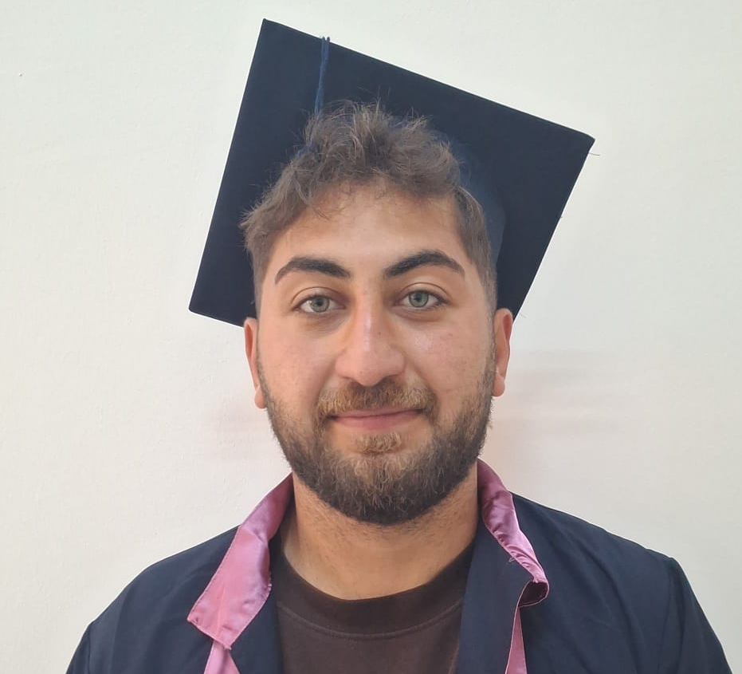
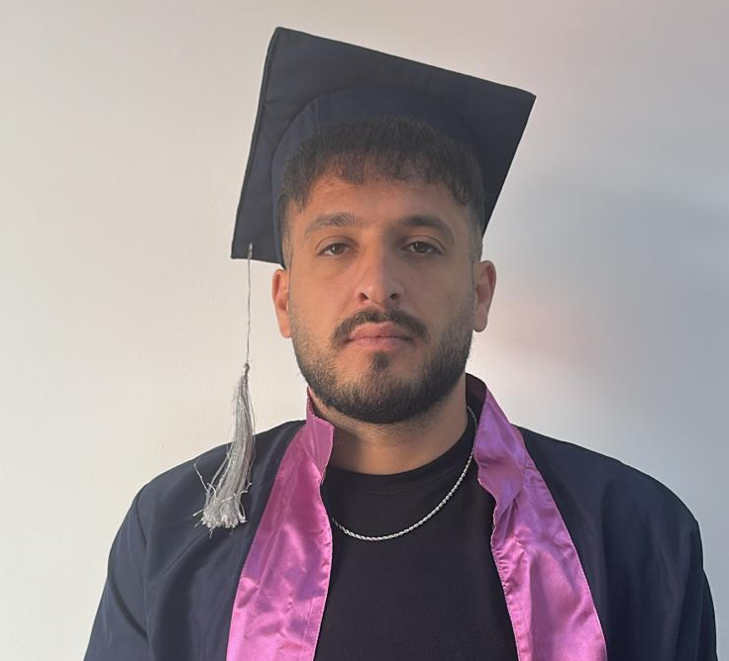
İŞLETME BÖLÜMÜ MEZUNLARIMIZ
6 Mezun
AHMET BUĞRA EKİCİ
ALİHAN RAHİMOV
AZAR MAMMADOV
ANAR SALIMLI
CENGİZHAN CEBE
DENİZ ÖZBULUT
Bölüm Mezunları
6/6 Kayıt

Slide 13
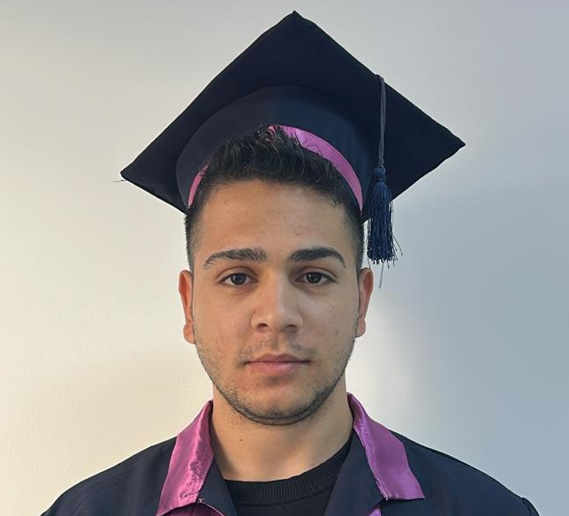
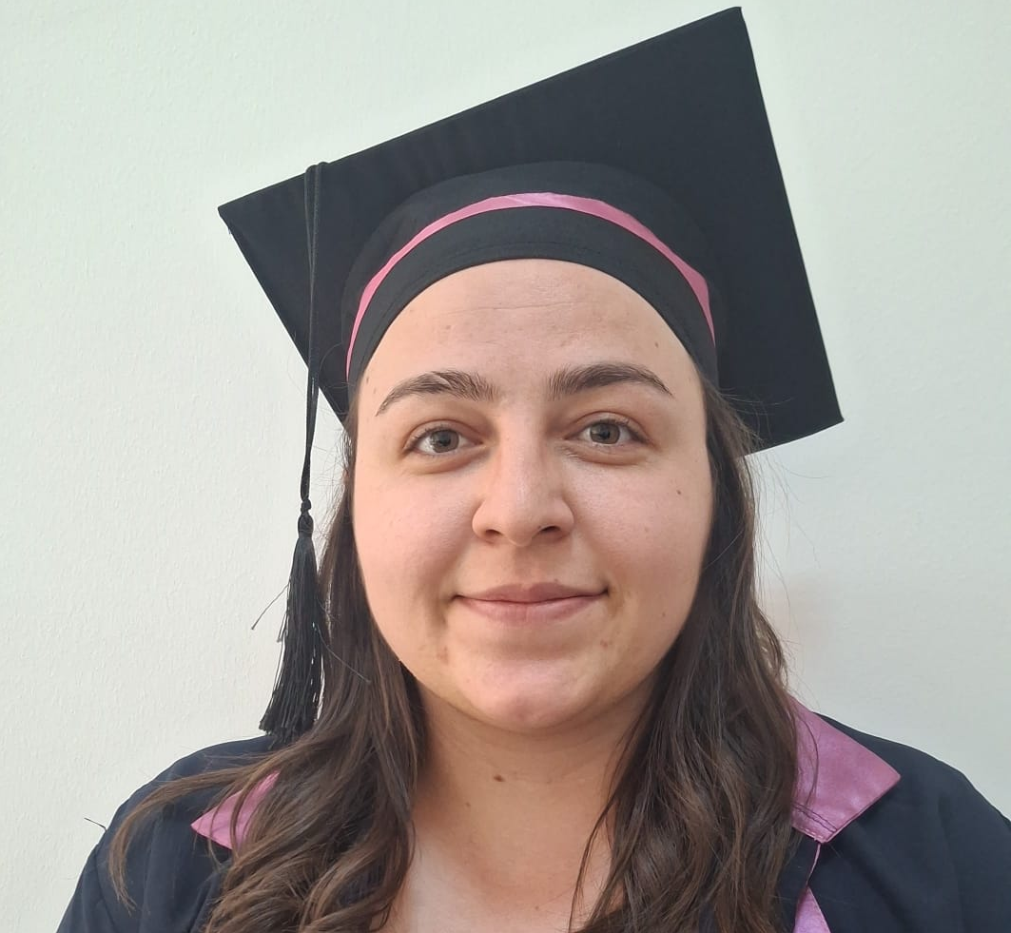
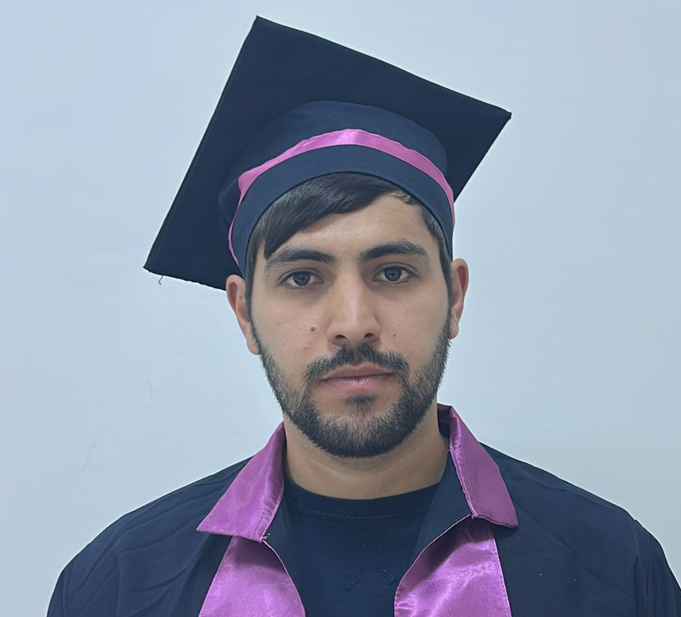
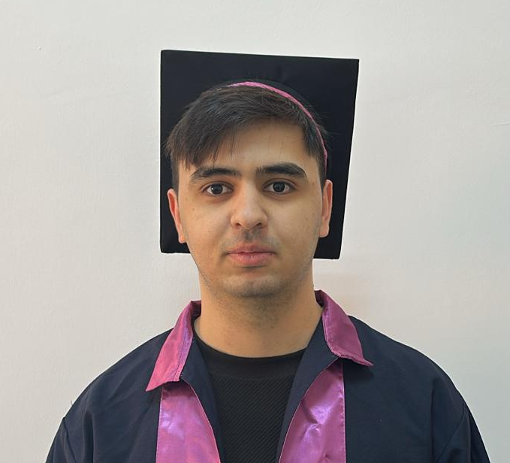
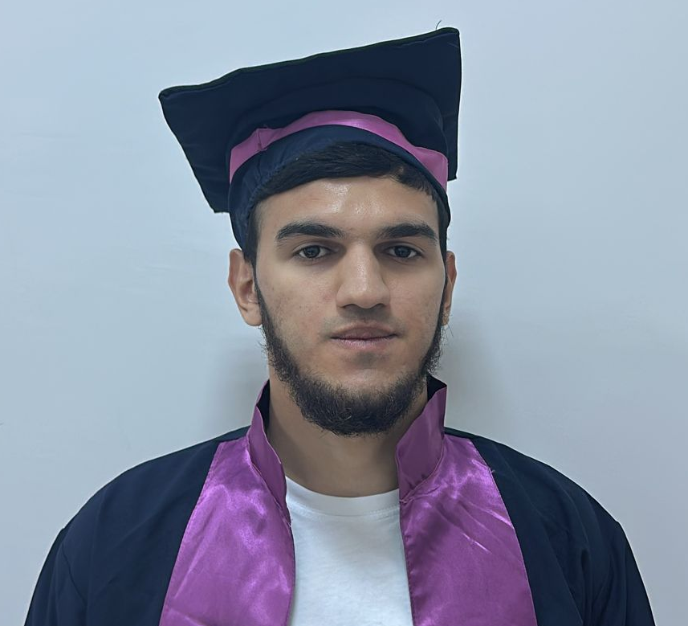
İŞLETME BÖLÜMÜ MEZUNLARIMIZ
5 Mezun
DERVİŞ SEÇMEN
EDANUR ERDAŞ
ELVİN HASANOV
ELVİR BAYRAMOV
EMİL NURUYEV
Bölüm Mezunları
5/5 Kayıt

Slide 14
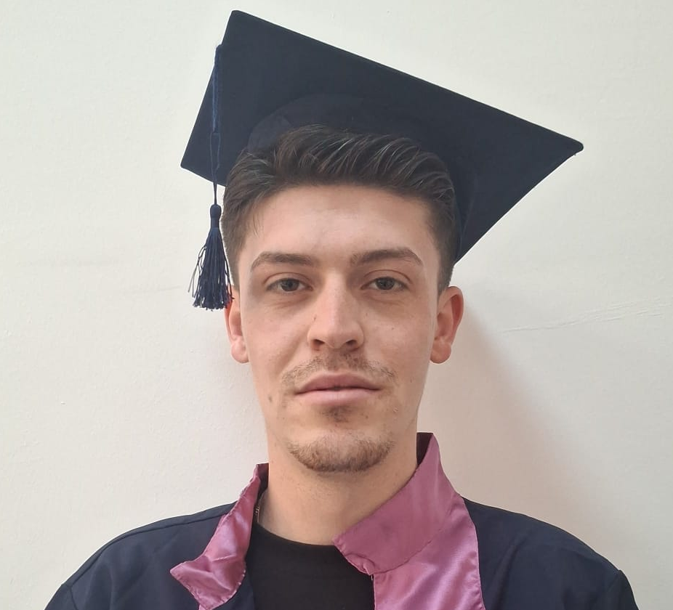
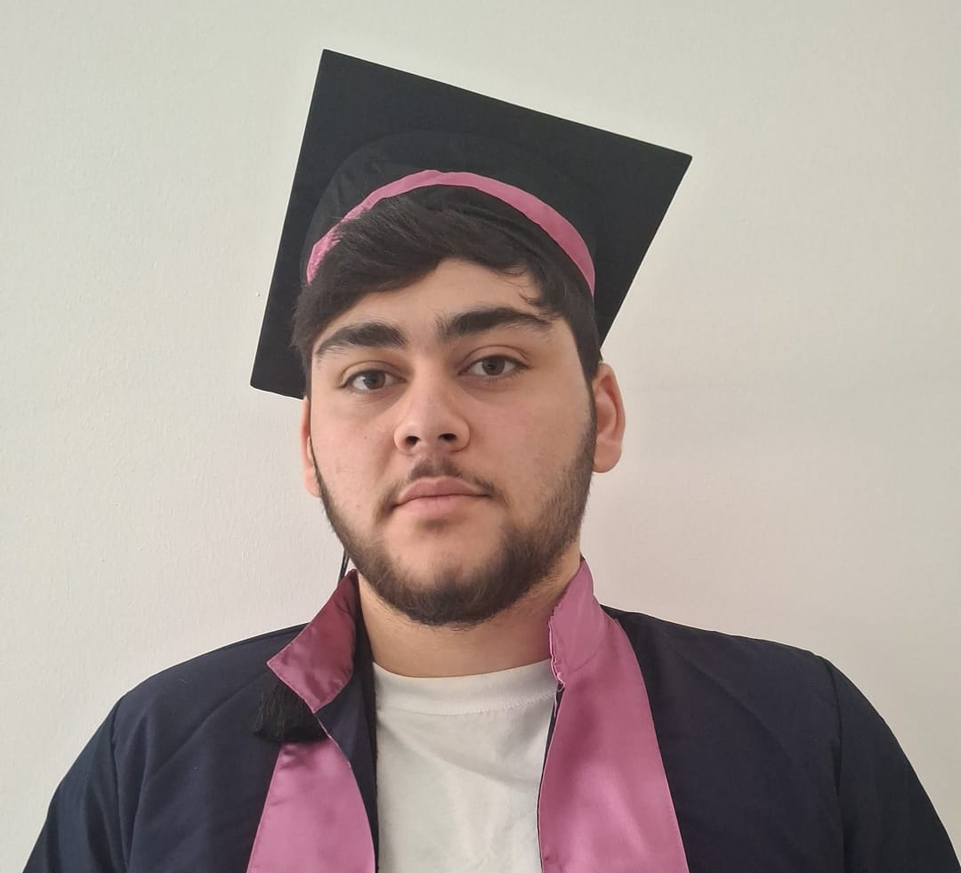
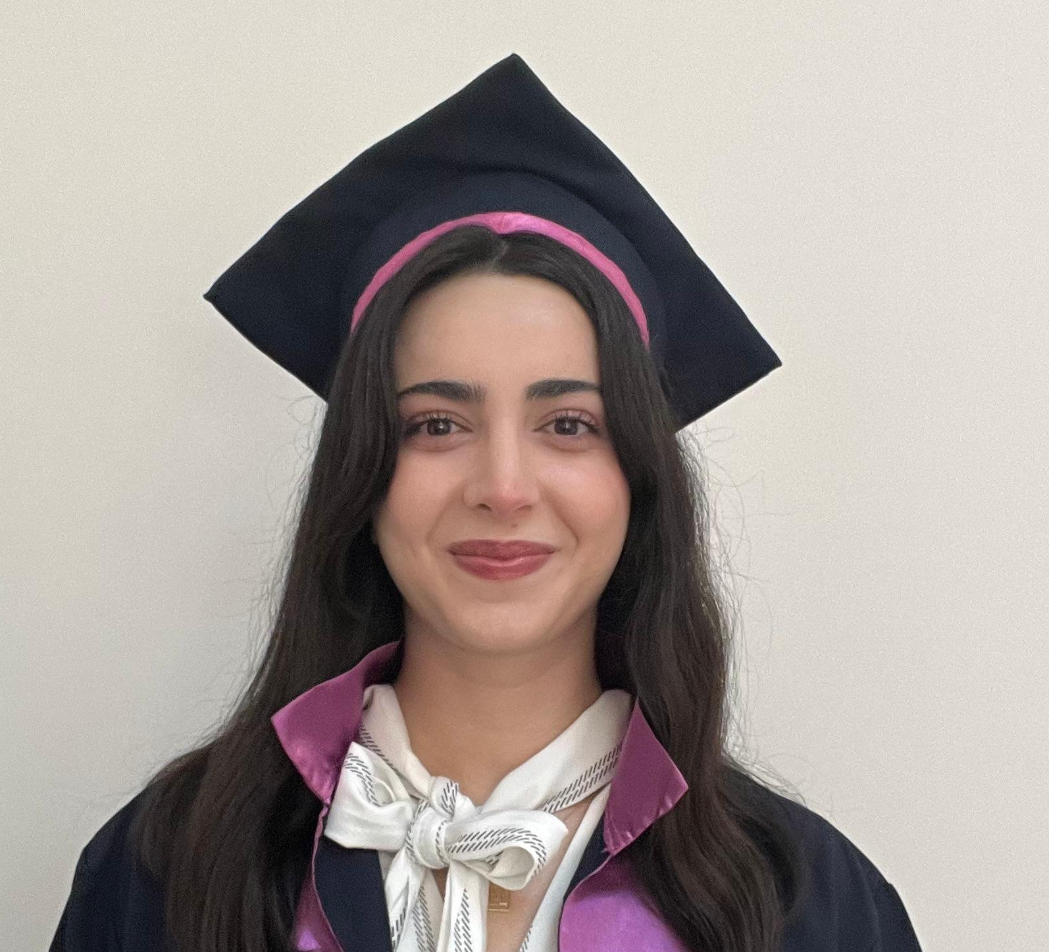
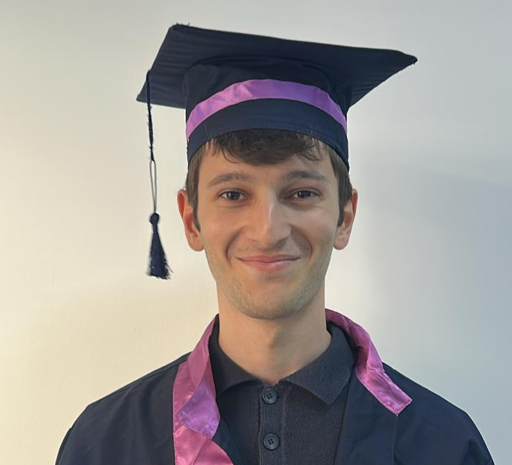
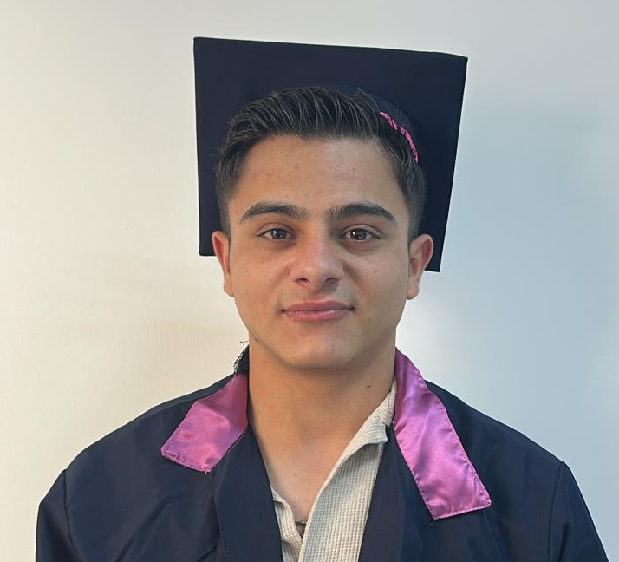
İŞLETME BÖLÜMÜ MEZUNLARIMIZ
5 Mezun
ERKAM EMİRHAN BİLİR
FARHAD GURBANOV
HACER TÜRK
HASAN NAZARLI
İLHAM HAYDAROV
Bölüm Mezunları
5/5 Kayıt

Slide 15
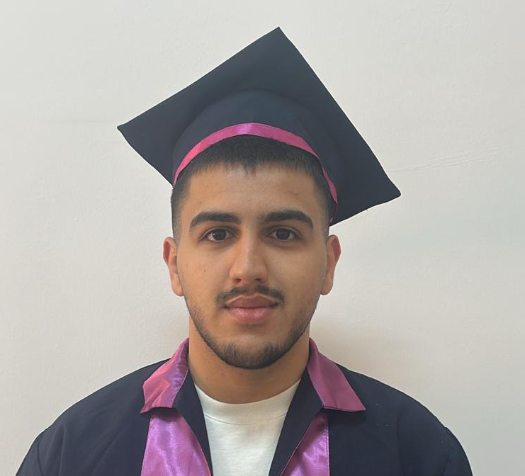
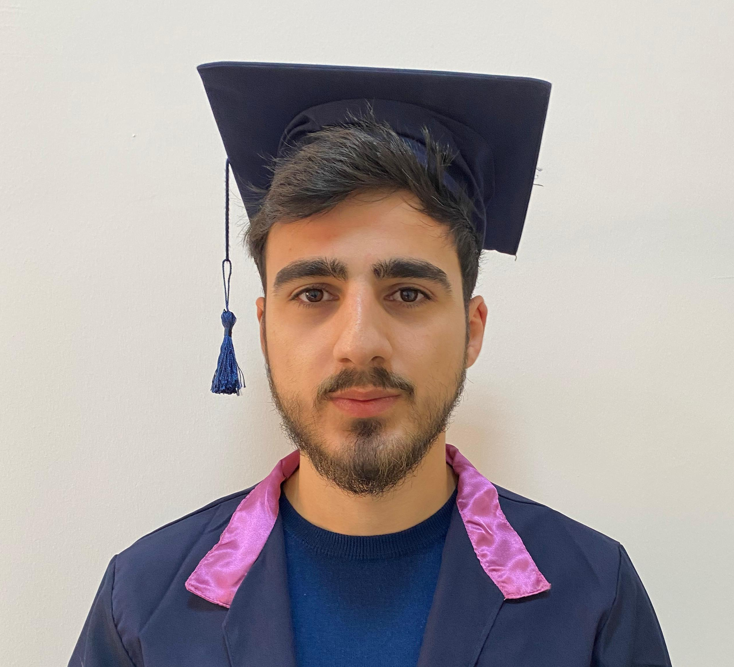
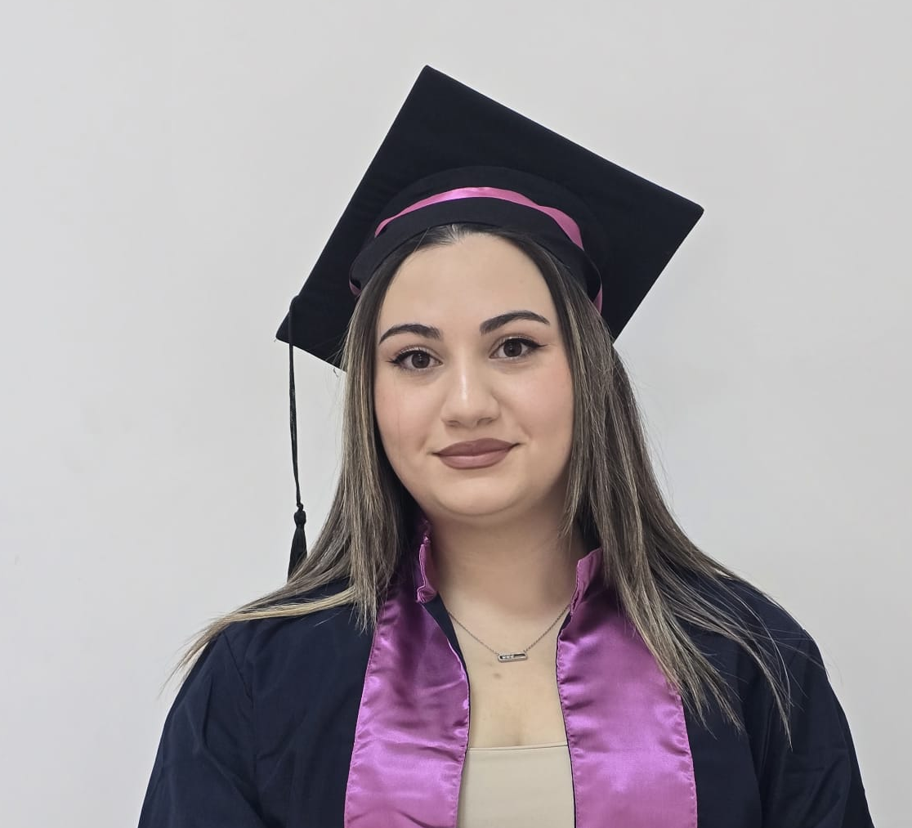
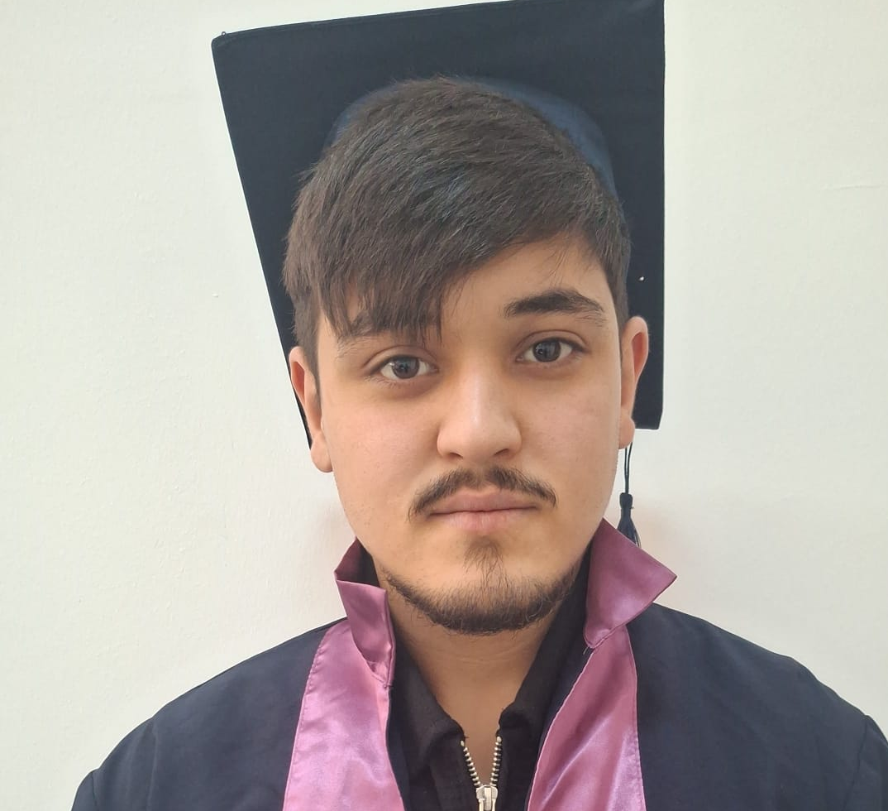
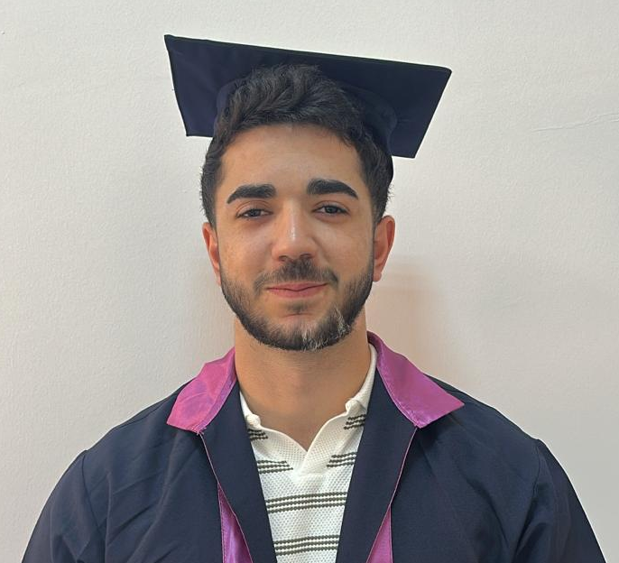
İŞLETME BÖLÜMÜ MEZUNLARIMIZ
5 Mezun
JAVİD MAMMADOV
KENAN KAZIMOV
LEMAN ASGAROVA
MUHAMMADALI HASANOV
MURAD MAMMADOV
Bölüm Mezunları
5/5 Kayıt

Slide 16
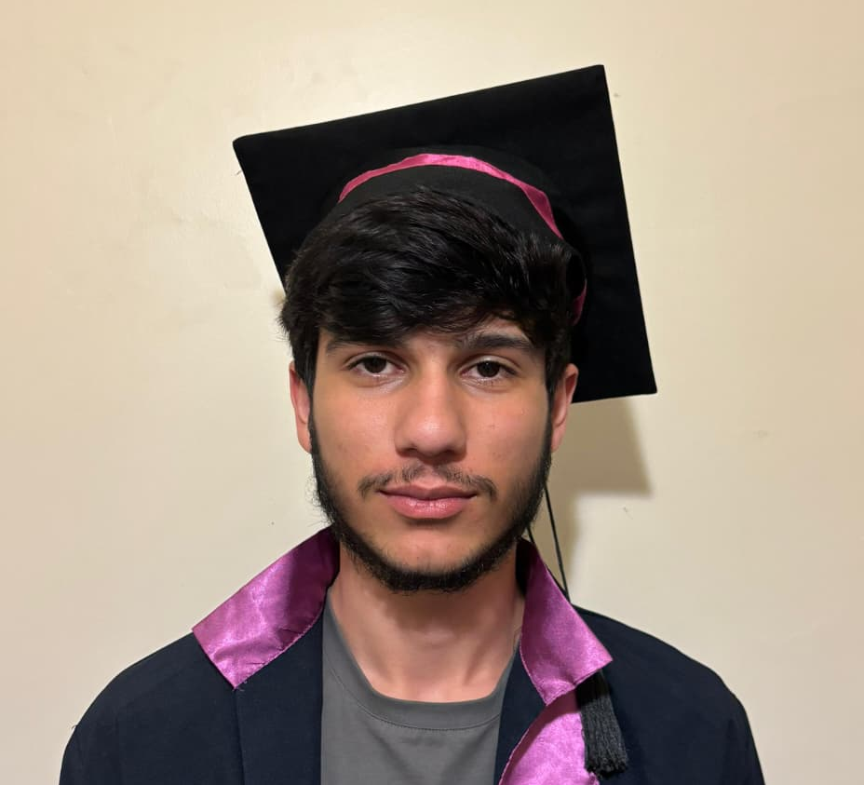
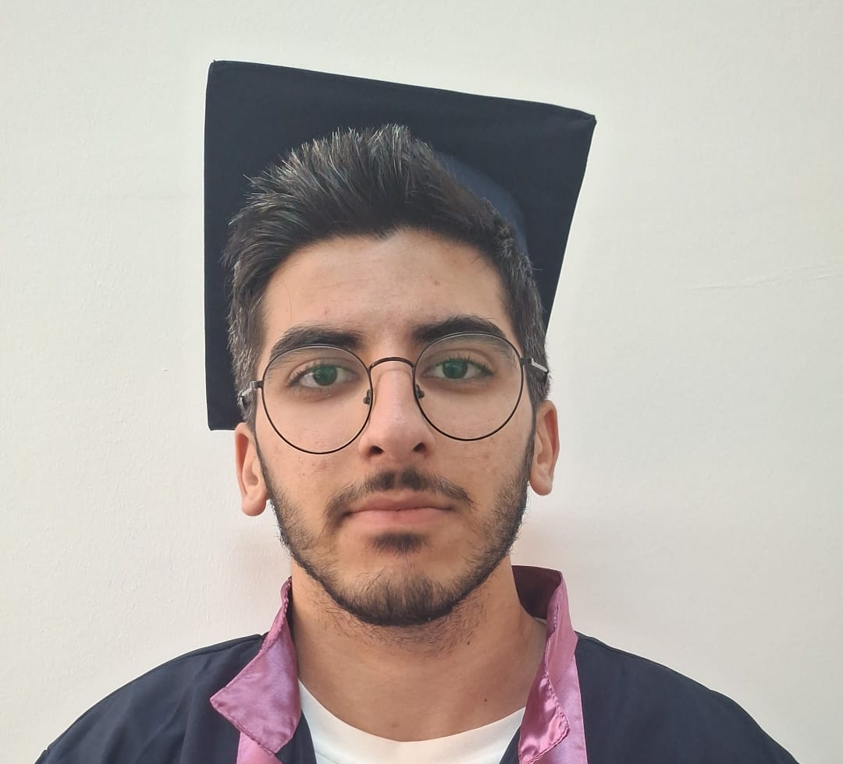
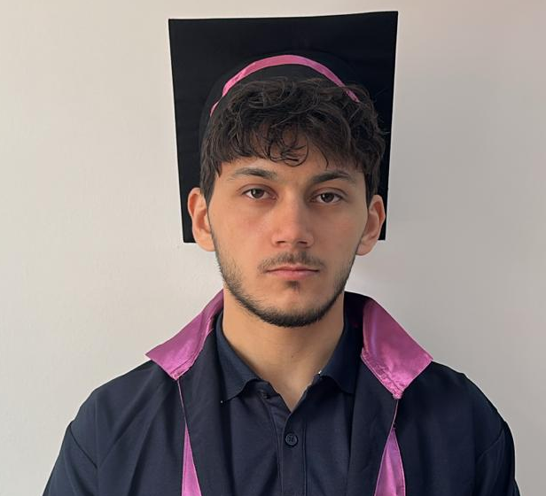
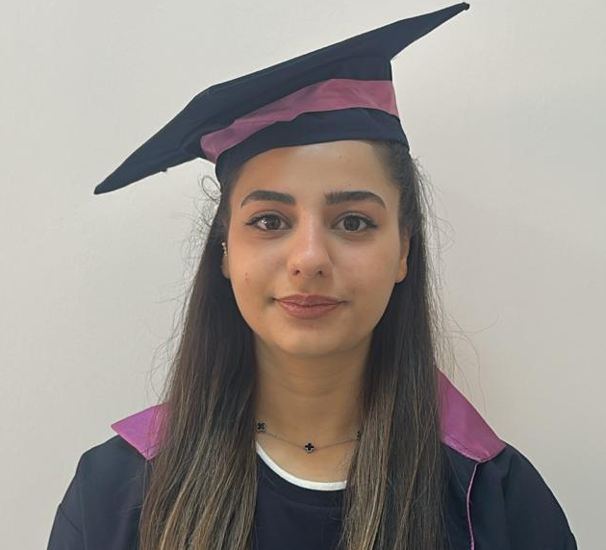

İŞLETME BÖLÜMÜ MEZUNLARIMIZ
5 Mezun
MURAD OSMANOV
NİHAT MURSALOV
NİZAMİ BAGHIROV
PARI AMRALİYEVA
RASHAD MAMMADOV
Bölüm Mezunları
5/5 Kayıt

Slide 17





İŞLETME BÖLÜMÜ MEZUNLARIMIZ
5 Mezun
RUSLAN ALİYEV
TURAL JABİYEV
YAHYA HABIBLI
YUNUS EMRE AKSU
ZİNEB EL QUAMAR
Bölüm Mezunları
5/5 Kayıt

Slide 18
SAĞLIK YÖNETİMİ BÖLÜMÜ

Slide 19









SAĞLIK YÖNETİMİ BÖLÜMÜ MEZUNLARIMIZ
DERECELİLER
NAZLICAN AYDIN
BATUHAN AKAR
MERVE ASLAN
TUĞBA KIZILTAŞ
GİZEM SARIÇAM
BİRİNCİ ÖĞRETİM BÖLÜM BİRİNCİSİ
BİRİNCİ ÖĞRETİM BÖLÜM İKİNCİSİ
BİRİNCİ ÖĞRETİM BÖLÜM İKİNCİSİ
BİRİNCİ ÖĞRETİM BÖLÜM ÜÇÜNCÜSÜ
İKİNCİ ÖĞRETİM BÖLÜM BİRİNCİSİ
RABİA SEVİM
ŞEVVAL KAPDAN
BUSE YÜCE
ŞEBNEM GÜRBÜZ
İKİNCİ ÖĞRETİM BÖLÜM İKİNCİSİ
İKİNCİ ÖĞRETİM BÖLÜM ÜÇÜNCÜSÜ
İKİNCİ ÖĞRETİM BÖLÜM ÜÇÜNCÜSÜ
EMEĞİ GEÇEN
Bölüm Mezunları
9/9 Kayıt

Slide 20











SAĞLIK YÖNETİMİ BÖLÜMÜ MEZUNLARIMIZ
11 Mezun
ABDULLAH OĞULCAN ŞAHİN
ALEYNA BOZGEYİK
ALEYNA HAZAL ŞAHİN
ALİ HAYDAR ZORLU
ASLI NUR KİLİT
AYGÜL BAYRAKAL
AYKHAN MAMMADOV
AYŞEGÜL BAŞOL
AYŞENUR SAYICI
AYŞE MERVE UYSAL
AYŞE UÇAR
Bölüm Mezunları
11/11 Kayıt

Slide 21











SAĞLIK YÖNETİMİ BÖLÜMÜ MEZUNLARIMIZ
11 Mezun
AZİZ AKYOL
BEYZA NUR KARAOĞLAN
CAN ERÖZ
CELİL KÜÇÜCÜK
CEYLAN KONUK
ÇİÇEK DOĞAN
DİLAR YILMAZ
DUYGU KIRSAÇ
EFEKAN DURDURUR
ELİF KALÇEK
ELİF PEKDEMİR
Bölüm Mezunları
11/11 Kayıt

Slide 22











SAĞLIK YÖNETİMİ BÖLÜMÜ MEZUNLARIMIZ
11 Mezun
EMİNE ARSLAN
EMİNE GÜNGÖR
EMİNE SILA YAYCIOĞLU
EMRE SEKMEN
ESRA AKDAĞ
FADİME İÇİNAK
FATMA SAVAŞ
GİZEM ATASOY
GÜLAY GÜLPINAR
HABİBE SARGIN
HACER UNURLU
Bölüm Mezunları
11/11 Kayıt

Slide 23










SAĞLIK YÖNETİMİ BÖLÜMÜ MEZUNLARIMIZ
10 Mezun
HASİBE BABACAN
HATİCE BULUT
HİDAYET ÖKSÜZ
HÜSEYİN KARAGÖZ
KADER GÜMÜŞ
KÜBRANUR KÖROĞLU
MELİH CAN TEKİN
MELTEM ŞAHİN
MUHAMMED AKÇAY
MUSA KAYA
Bölüm Mezunları
10/10 Kayıt

Slide 24










SAĞLIK YÖNETİMİ BÖLÜMÜ MEZUNLARIMIZ
10 Mezun
MUSTAFA YILMAZ
NADIR ISKANDARLI
NAZLI CAN BARUT
ÖMER YAPIŞ
RAMAZAN MUSTAFAYEV
RAUF TAHA ASLANSELÇUK
REYHAN KIZIL
SEDA CENGİZ
SELMA CİNİVİZ
SEMANUR YENER
Bölüm Mezunları
10/10 Kayıt

Slide 25










SAĞLIK YÖNETİMİ BÖLÜMÜ MEZUNLARIMIZ
10 Mezun
SİNEM DEDEOĞLU
SÜLEYMAN BAHŞİYEV
ŞEVVAL BAL
TUĞBA SAKALLI
VOLKAN DOĞAN
YUSUF EMİR ÇOLAKOĞLU
ZEHRA AKTUĞ
ZELAL ASLAN
ZEYNEP KARABULUT
ZEYNEP KILINÇ
Bölüm Mezunları
10/10 Kayıt

Slide 26
YOZGAT BOZOK ÜNİVERSİTESİ
İktisadi ve İdari Bilimler Fakültesi
TEBRİKLER!
Mezuniyetiniz hayırlı olsun.
İktisadi ve İdari Bilimler Fakültesi mezunlarına başarılar dileriz.

